Slide 1
Grupo 5
M3 : Coding…
Ana Maria
Esther
Mauricio

Slide 2
Objetivo
- Evaluar el comportamiento de pago de los clientes.
- Identificar características de buenos y malos pagadores.
- Proporcionar recomendaciones basadas en los hallazgos.

Slide 3
Tabla de Contenido
01
Definiciones
02
Estadísticos
03
Descriptivos
04
Conclusiones
Definir buenos y malos pagadores.
Data Quality.
Transformación de características.
Hallazgos Estadísticos.
Análisis descriptivo del comportamiento.
Conclusiones y Recomendaciones.

Slide 4
01
Definiciones
Definir buenos y malos pagadores & Data Quality.

Slide 5



Definiendo la etiqueta tipo de cliente
Existen cuatro categorías de clientes:
Los que quieren y pueden pagar.
Los que no pueden pagar y no quieren hacerlo.
Los que pudiendo pagar deciden no hacerlo.
Los que quieren pagar, pero por diferentes circunstancias no pueden hacerlo.
Score
Antigüedad

Slide 6
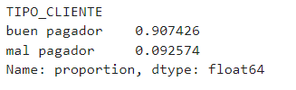
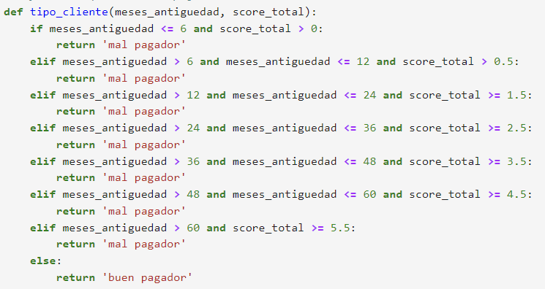
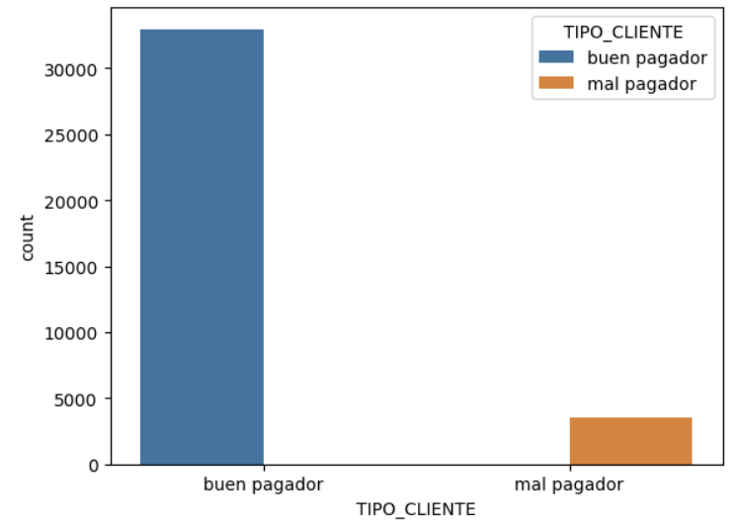
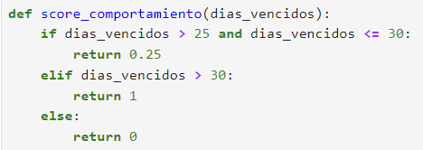
Etiqueta tipo cliente
Antigüedad
Score

Slide 7
02
Estadísticos

Slide 8

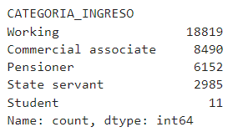
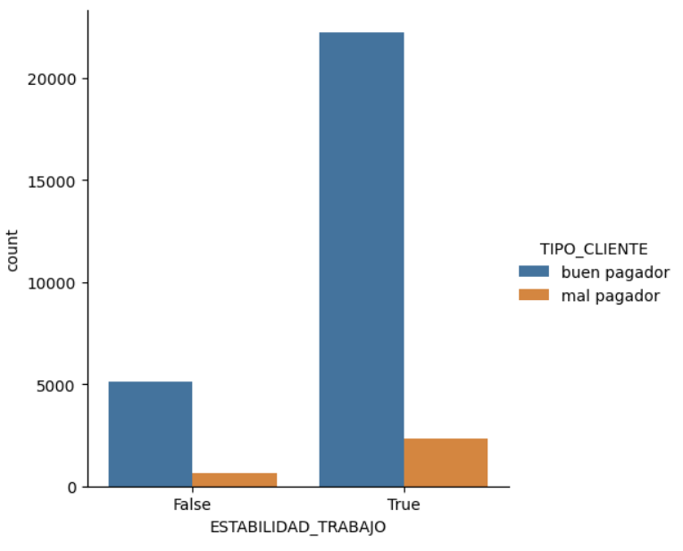
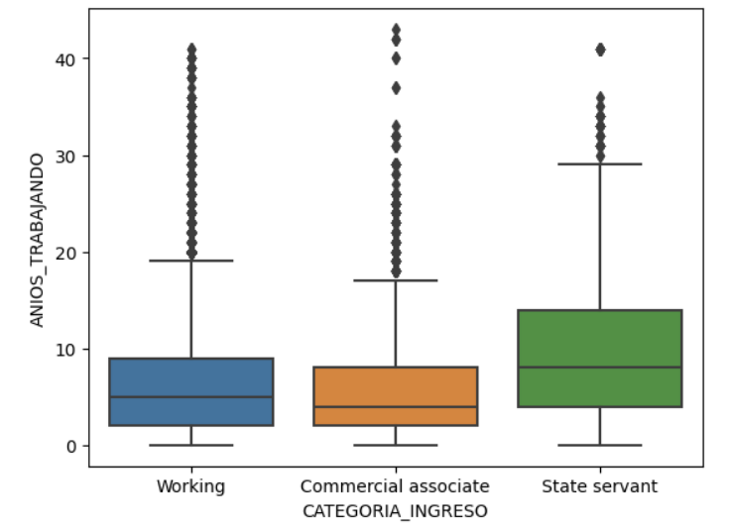

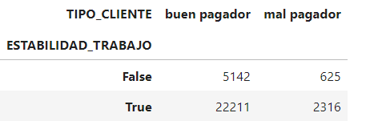
¿Los clientes con estabilidad laboral >= 2 años son los de menor riesgo?
30,294
73.3%

Slide 9
¿Cómo varía el comportamiento de pago?
Según el nivel de ingreso
Según el nivel de educación

Slide 10
03
Definiciones
Análisis descriptivo del comportamiento.

Slide 11
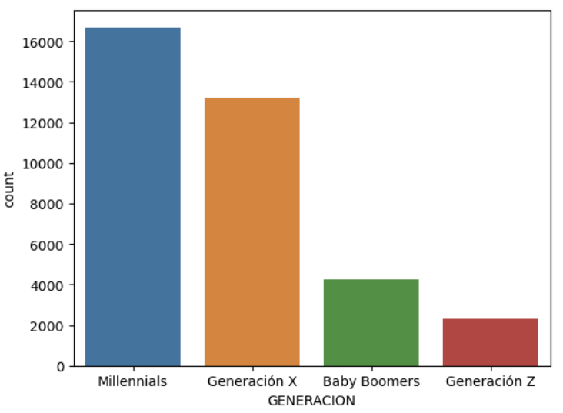
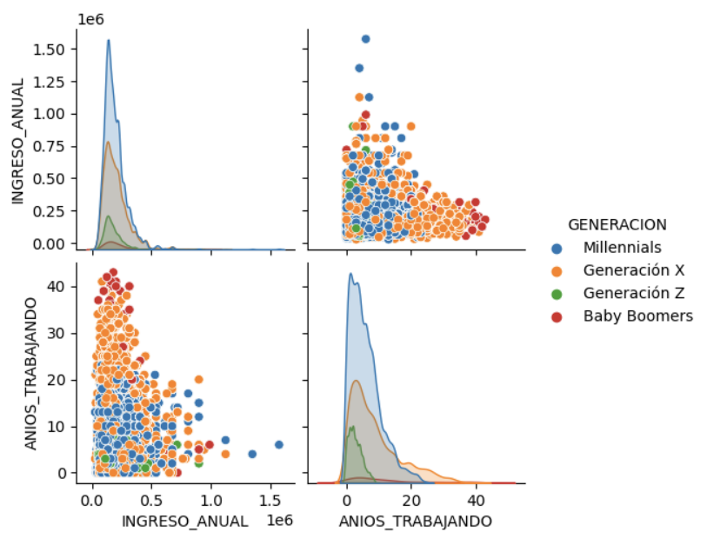
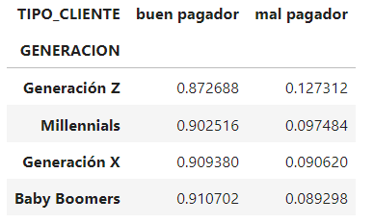
¿Cuál es el comportamiento de pago de las generaciones y la de más riesgo

Slide 12
04
Conclusiones
Conclusiones y Recomendaciones.

Slide 13
Recomendaciones
Estabilidad Laboral en Futuros Clientes
Enfoque generacional
Geopolitical factors
Las personas con estabilidad laboral mayor a dos años son en un 73.3% buenos pagadores.
Los Millennials tienen mayor ingreso y tienen buen comportamiento pago.
Los Generación Z no tienen buen comportamiento de pago, tomar las precauciones para atenderlos.
Despite being red, Mars is actually a cold place. It’s full of iron oxide dust

Slide 14
Recomendación
Government
Private sector
Civil society
Mercury is the smallest planet
Venus has a beautiful name
Earth is the planet we live on

Slide 15
Key elements
Data A
Data B
Data C
Data D
Venus is a hot planet
Jupiter is a big planet
Mars is a cold planet
Mercury is a small planet

